Slide 1
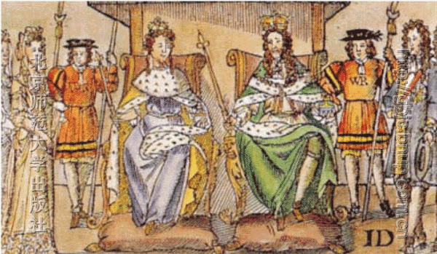
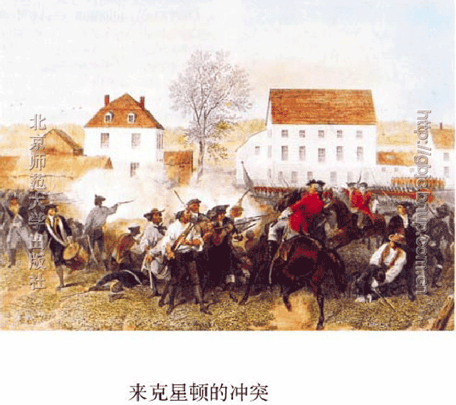
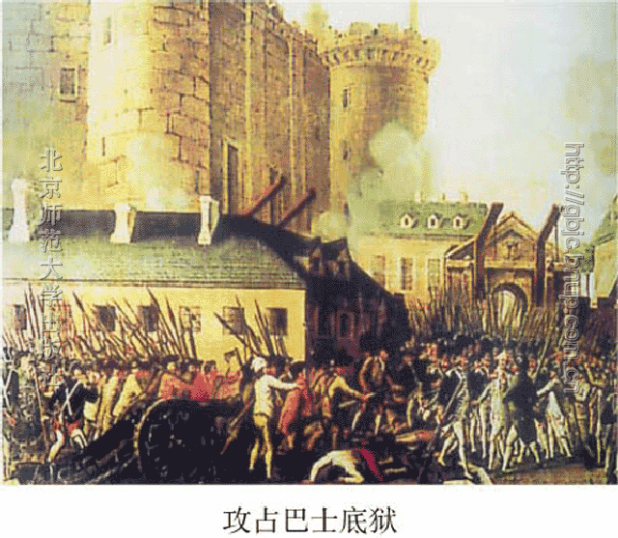
专题复习
资产阶级革命和改革

Slide 2
中外历史上主要的资产阶级革命
英国资产阶级革命（1640—1688年）
美国独立战争（1775—1783年）
法国大革命（1789—1794年）
美国南北战争（1861—1865年）
中国辛亥革命 （1911年）

Slide 3
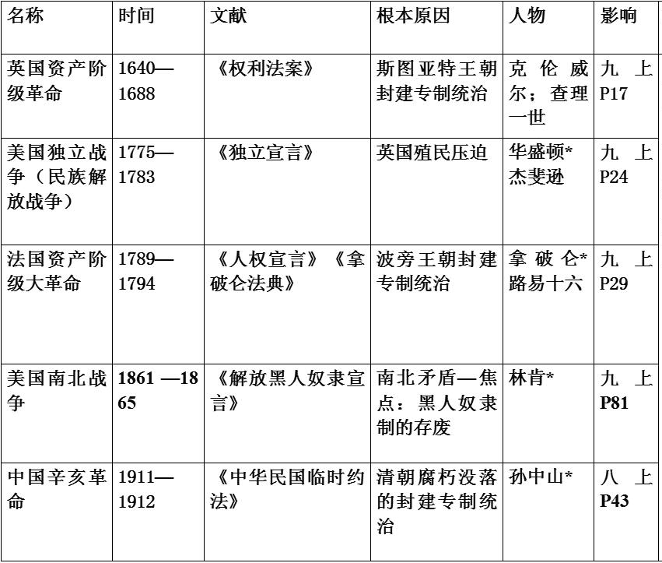
性质
资产阶级革命

Slide 4

横向比较①
原因
英国资产阶级革命：斯图亚特王朝的封建专制统治严重的阻碍了资本主义的发展。
美国独立战争：英国的殖民统治严重阻碍北美资本主义的发展。
法国大革命：波旁王朝的封建统治严重阻碍了法国资本主义的发展。
美国南北战争：南方黑人奴隶制阻碍了北方资本主义的发展。
中国辛亥革命：帝国主义侵略、腐朽清政府的统治阻碍中国走上资本主义道路。
资产阶级革命爆发的根本原因： 阻碍了 （国家 ）资本主义的发展。

Slide 5

横向比较②
英国资产阶级革命：资产阶级革命
法国大革命：资产阶级革命
美国独立战争：既是一次民族解放战争，又是一次资产阶级革命
美国南北战争：第二次资产阶级革命
中国辛亥革命：是一次伟大的反帝反封建的资产阶级民主革命
性质

Slide 6

横向比较③：结果
革命结果
革命成功并走上资本主义道路：
英国资产阶级革命、美国独立战争、
法国大革命
革命尚未成功，没有使本国走上资本
主义道路：
中国辛亥革命

Slide 7
纵向比较
美国两次资产阶级革命的比较
项目 | 独立战争 | 南北战争
英殖民统治阻碍北美资本主义的发展
黑人奴隶制阻碍了资本主义的发展
原 因
时 间
1775—1783年
1861—1865年
领导人
华盛顿
林 肯
文 献
《独立宣言》
《解放黑人奴隶宣言》
结 果
国家独立
国家统一
走上发展资本主义道路
为资本主义发展扫清障碍
影 响
促进了美国资本主义的发展

Slide 8
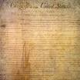


---------
凡未经国会同意，以国王权威停止法律或停止法律实施之僭越权力，为非法权利。
……
凡未经过国会准许，借口国王特权，为国王征收，或供国王使用而征收金钱，超出国会准许之时限或方式者，皆为非法。------

Slide 9
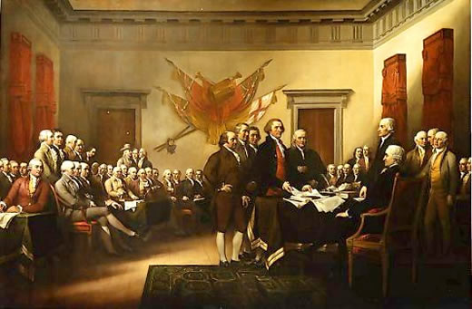

……我们以这些殖民地善良人民的名义和权利宣布：这些联合殖民地从此成为，而且名正言顺地成为自由独立的合众国；它们解除对于英国国王的一切隶属关系，而它们与大不列颠王国之间的一切政治联系也应从此完全废止。……

Slide 10

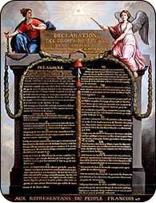

……
在权利方面，宣扬人们生来就是而且始终是自由平等的；任何政治结合的目的都在于保存人的自然的和不可动摇的权利，这些权利就是自由、财产、安全和反抗压迫；
……

Slide 11
历史文献比较
主要内容：
《权利法案》侧重于限制王权；
《独立宣言》侧重于民族的独立；
《人权宣言》侧重于人的基本权利；
共同主张： 自由、平等、民主（主权在民）

Slide 12


“我真正的光荣并非打了40次胜仗，滑铁卢之战抹去了关于这一切的记忆。但是，有一样东西是不会被人忘却的，它将永垂不朽——那就是我的……”

Slide 13
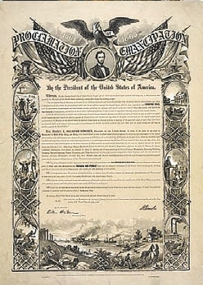

……从1863年1月1日起，所有南部叛乱各州的黑人奴隶一律获得人身自由 ……

Slide 14
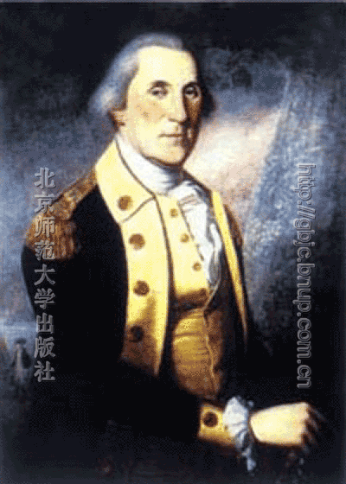
他，《影响世界的100个人物》之一。美国独立战争的领导者，是美国民主共和制的奠基人
华盛顿

Slide 15
评价华盛顿
华盛顿领导美国人民取得了民族独立，又开创了民主政治的先河。作为开国元勋和伟大的政治家，华盛顿成为美国最著名的历史人物之一。

Slide 16
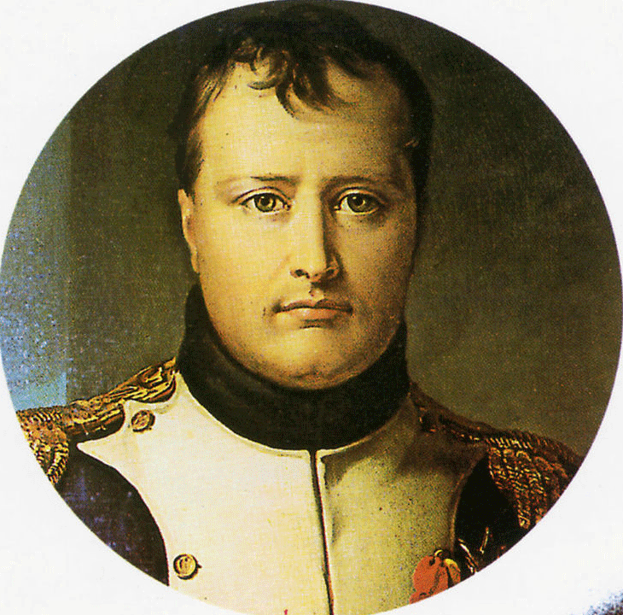
法兰西帝国缔造者，卓越的军事家、政治家。建立了法兰西第一帝国，颁布了《民法典》，确立了资本主义社会的立法规范，至今还发挥着重要作用。
拿破仑

Slide 17
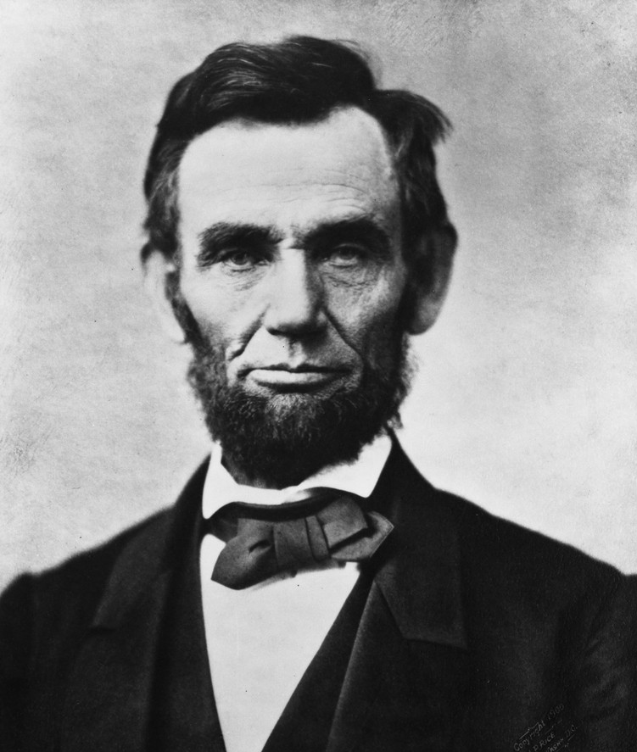
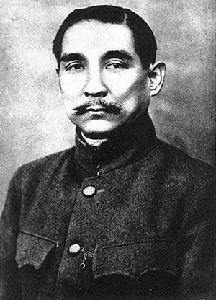
慧眼识人
孙中山
林肯

Slide 18
讲述林肯在南北战争中的主要活动
1、领导美国南北战争，维护了国家和民族的统一。
2、颁布了《宅地法》和《解放黑人奴隶宣言》，废除了黑人奴隶制。

Slide 19
孙中山的主要革命活动
1.1894年，建立兴中会。
2.1905年，建立中国同盟会。
3.1906年，发表三民主义。
4.1906——1911年，革命党人在其影响下发动了多次起义。
5.1911年，被选举为中华民国临时大总统。
6.1912年1月1日，在南京宣誓就职，宣告中华民国临时政府成立。

Slide 20
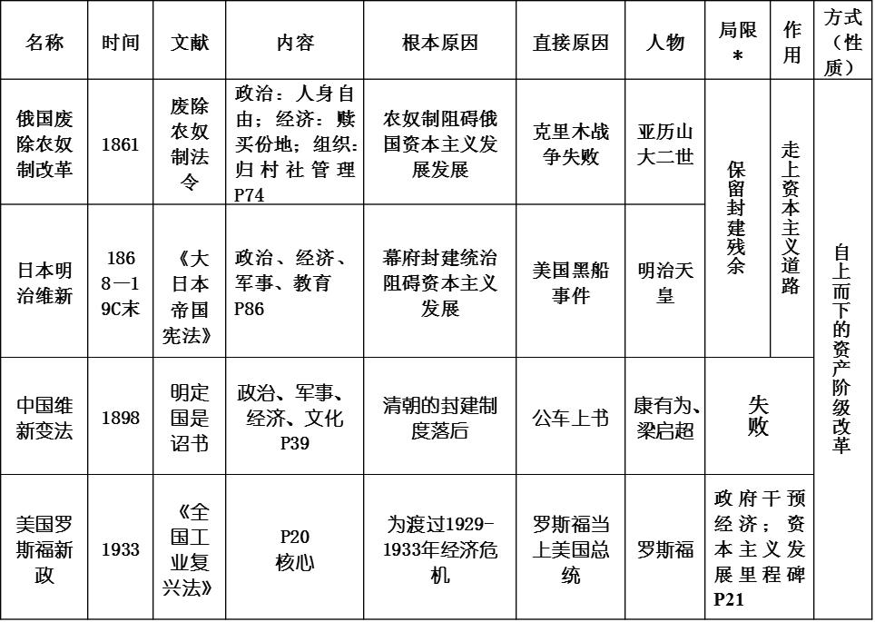

Slide 21
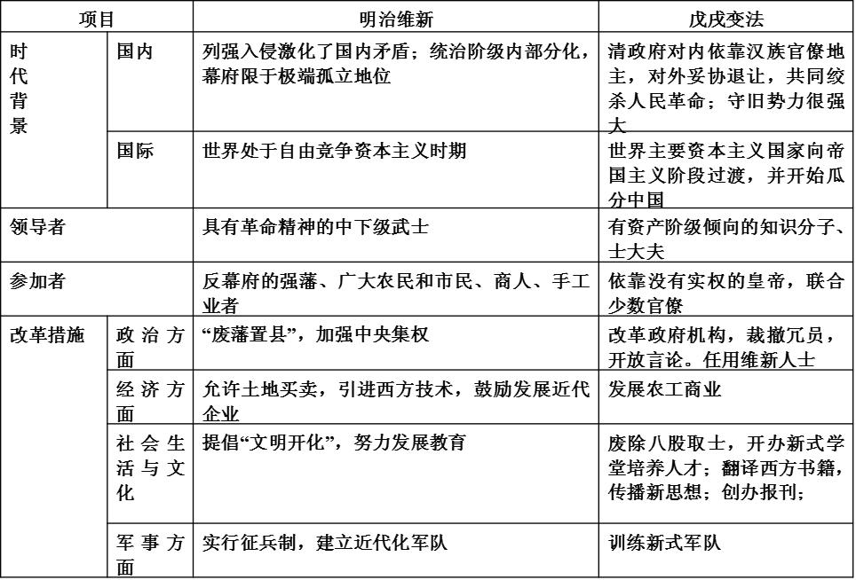
比较
相同点：改革前社会状况、改革涉及领域、性质等
不同点：结果等

